Slide 1






"Технологии никогда не заменят учителя. Но учитель, эффективно применяющий технологии для развития своих учеников, заменит того, кто ими не владеет"
ИКТ-компетенции педагога

Slide 2


Slide 3
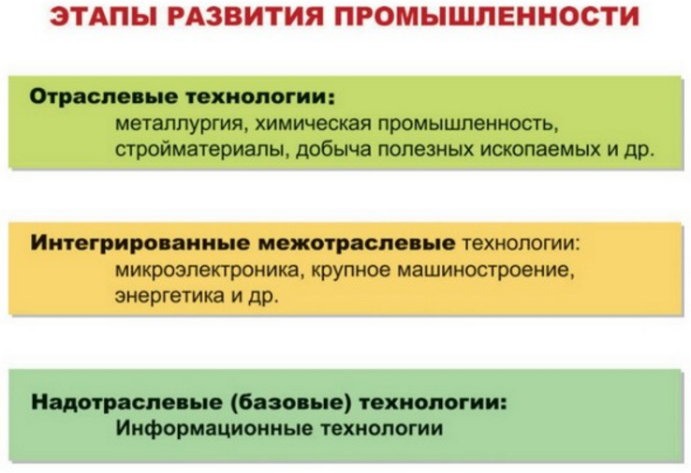
Отраслевой принцип организации промышленности

Slide 4
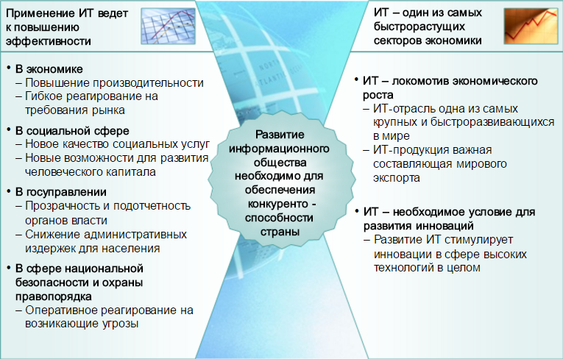

Slide 5
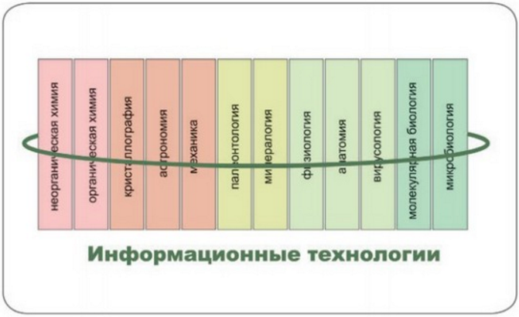
Информационные технологии – общая межотраслевая методологическая база

Slide 6


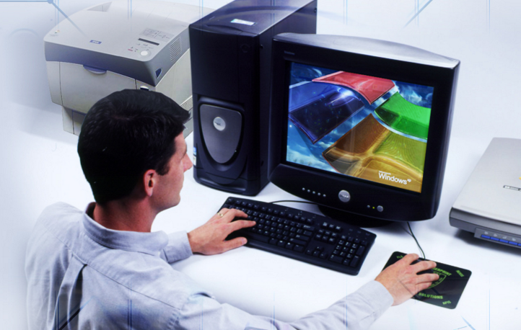


Slide 7

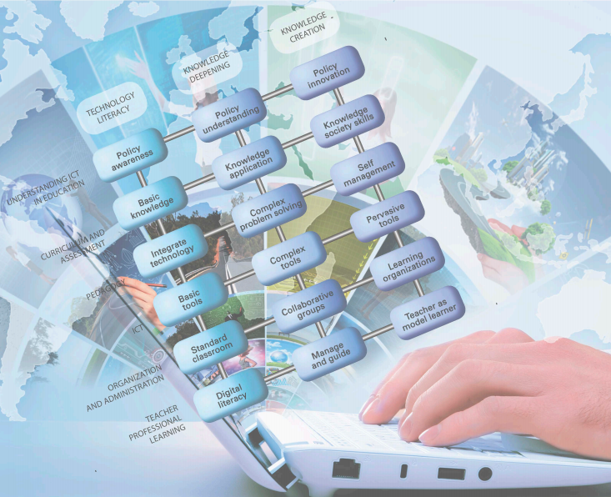
UNESCO ICT-Competency Framework for Teachers (UNESCO ICT-CFT)
2008 г,
дополнены 2011 г

Slide 8
ИКТ-компетентность учителя
– состоявшееся личностное качество – характеристика, отражающая реально достигнутый уровень подготовки в области использования средств ИКТ в профессиональной деятельности
Компете́нция (от лат. competere — соответствовать, подходить) — способность применять знания, умения, успешно действовать на основе практического опыта при решении задач общего рода, также в определенной широкой области

Slide 9

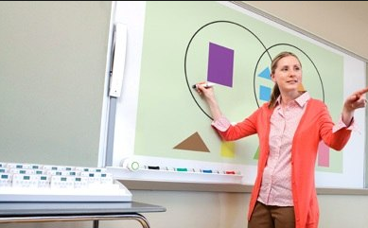
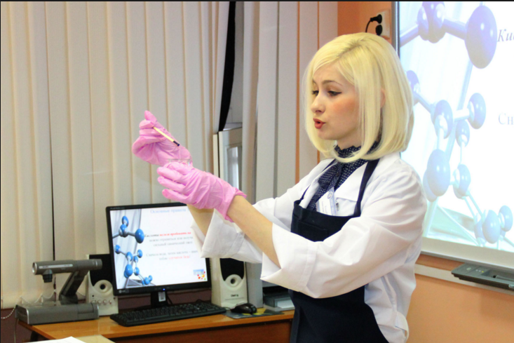

Современный учитель –
способен помочь учащимся использовать ИКТ для того, чтобы успешно сотрудничать, решать возникающие задачи, осваивать навыки учения

Slide 10

Профессиональный стандарт
педагога
Необходимое трудовое действие – «формирование навыков, связанных с информационно-коммуникационными технологиями»
Среди необходимых умений значится владение ИКТ-компетентностями: общепользовательской, общепедагогической и предметнопедагогической (отражающей профессиональную ИКТ-компетентность соответствующей области человеческой деятельности)

Slide 11
Что должен уметь, что должен знать учитель который владеет общепользовательской ИКТ-компетентностью?
Что должен уметь учитель, который владеет общепедагогической ИКТ-компетентностью?
Что должен уметь учитель, который владеет предметнопедагогической ИКТ-компетентностью?

Slide 12
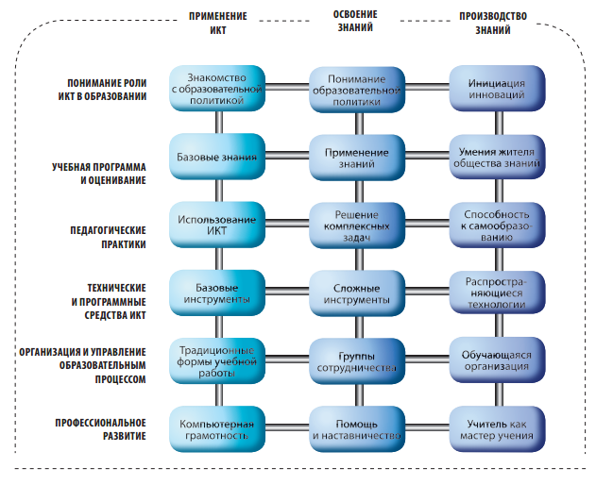



Структура ИКТ-компетентности учителя. Рекомендации ЮНЕСКО
Освоение знаний-
способность учителей помогать учащимся в глубоком освоении содержания учебных предметов, применении полученных знаний для решения комплексных задач, которые встречаются в реальном мире
Применение ИКТ-
способность учителей помогать учащимся использовать ИКТ для повышения эффективности учебной деятельности
Производство знаний-
способность учителей помогать учащимся, будущим гражданам производить с использованием средств ИКТ новые знания, которые необходимы для гармоничного развития и процветания общества

Slide 13
Уровень Применение ИКТ
отбирать и использовать в своей работе готовые обучающие и игровые программы, различные веб-ресурсы, а также тренажеры для отработки навыков;
организовать работу в условиях компьютерного класса или с использованием средств ИКТ, которые доступны в других учебных кабинетах;
применять ИКТ для достижения образовательных результатов, которые предусмотрены образовательными стандартами;
применять ИКТ для проведения оценочных мероприятий, для выполнения тематических планов и существующих (традиционных) методов обучения;
использовать ИКТ для ведения текущей отчетности и своего профессионального развития.

Slide 14
Уровень Освоение знаний
обращаться с информацией, структурировать проблемы и ставить задачи, объединять применение инструментальных программных средств (в рамках своего предмета) с методами личностно-ориентированной (индивидуализированной) учебной работы, с выполнением школьниками совместных учебных проектов;
задействовать сетевые ресурсы, позволяющие учащимся работать совместно, получать доступ к информации и общаться с внешними экспертами в ходе анализа и решения выбранных ими проблем;
использовать ИКТ для разработки планов и оценки их выполнения при проведении индивидуальных и групповых учебных проектов, контактировать с экспертами и сотрудничать с другими педагогами;
использовать сеть для получения информации, связи с коллегами и другими экспертами с целью повышения своего профессионального уровня.

Slide 15
Уровень Производство знаний
разрабатывать цифровые образовательные ресурсы и выстраивать учебную среду;
использовать ИКТ в качестве инструмента для формирования у школьников способности производить знания и развивать свое критическое мышление;
поддерживать рефлексию как необходимую составную часть учебной работы;
создавать в среде учащихся и своих коллег обучающиеся сообщества или “сообщества знаний”.

Slide 16


Нормативные документы
Единый квалификационный справочник должностей (ЕКС) (утвержден Министерством здравоохранения и социального развития РФ (сейчас Министерство труда и социального развития) приказом от 26 августа 2010 г. За № 761н);
Профессиональный стандарт педагога
(утвержден приказом Министерства труда
и социальной защиты РФ №544н от 18.10.2013);
ФГОС (ИОС, требования к ИКТ-компетенции учеников).

Slide 17

Требования ЕКС
осуществляет обучение... используя … современные образовательные технологии, включая информационные, а также цифровые образовательные ресурсы;
обоснованно выбирает программы и учебно-методическое обеспечение, включая цифровые образовательные ресурсы;
проводит учебные занятия, опираясь на достижения в области … современных информационных технологий и методик обучения;
оценивает эффективность и результаты обучения обучающихся по предмету (курсу, программе), … используя компьютерные технологии, в т.ч. текстовые редакторы и электронные таблицы;
осуществляет контрольно-оценочную деятельность в образовательном процессе с использованием современных способов оценивания в условиях ИКТ (ведение электронных форм документации, в том числе электронного журнала и дневников обучающихся).

Slide 18
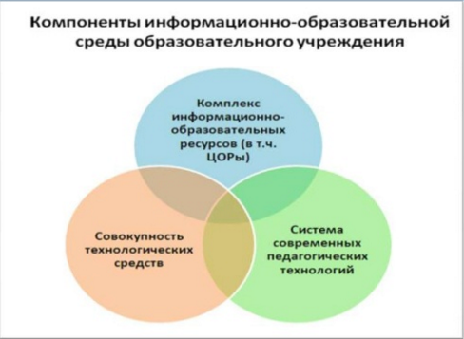


Slide 19

ИОС должна обеспечивать:
информационно-методическую поддержку образовательной деятельности;
планирование образовательной деятельности и ее ресурсного обеспечения;
мониторинг и фиксацию хода и результатов образовательной деятельности;
современные процедуры создания, поиска, сбора, анализа, обработки, хранения и представления информации;
дистанционное взаимодействие всех участников образовательных отношений;
дистанционное взаимодействие организации, осуществляющей образовательную деятельность, с другими организациями.

Slide 20

Требования ФГОС НОО к метапредметным результатам
Ученик в результате освоения ООП НОО должен:
уметь использовать знаково-символические средства представления информации для создания моделей изучаемых объектов и процессов, схем решения учебных и практических задач;
активно использовать речевые средства и средства информационных и коммуникационных технологий (далее – ИКТ) для решения коммуникативных и познавательных задач;
уметь использовать различные способы поиска (в справочных источниках и открытом учебном информационном пространстве сети Интернет), сбора, обработки, анализа, организации, передачи и интерпретации информации в соответствии с коммуникативными и познавательными задачами и технологиями учебного предмета;
уметь вводить текст с помощью клавиатуры, фиксировать (записывать) в цифровой форме измеряемые величины и анализировать изображения, звуки, готовить свое выступление и выступать с аудио-, видео- и графическим сопровождением;
соблюдать нормы информационной избирательности, этики и этикета.

Slide 21

Часть 1.2.1.2 Примерной ООП НОО «Формирование ИКТ-­компетентности обучающихся (метапредметные результаты)»
В результате знакомства со средствами ИКТ, гигиеной работы с компьютером выпускник научится:
использовать безопасные для органов зрения, нервной системы, опорно­двигательного аппарата эргономичные приёмы работы с компьютером и другими средствами ИКТ; выполнять компенсирующие физические упражнения (мини­зарядку);
организовывать систему папок для хранения собственной информации в компьютере.
В результате знакомства с Технологией ввода информации в компьютер: ввод текста, запись звука, изображения, цифровых данных выпускник научится:
вводить информацию в компьютер с использованием различных технических средств (фото и видеокамеры, микрофона и т. д.), сохранять полученную информацию, набирать небольшие тексты на родном языке; набирать короткие тексты на иностранном языке, использовать компьютерный перевод отдельных слов;
рисовать (создавать простые изображения)на графическом планшете;
сканировать рисунки и тексты.
В результате знакомства с технологиями Обработки и поиска информации
выпускник научится:
подбирать подходящий по содержанию и техническому качеству результат видеозаписи и фотографирования, использовать сменные носители (флэш-карты);
описывать по определенному алгоритму объект или процесс наблюдения, записывать аудиовизуальную и числовую информацию о нем, используя инструменты ИКТ;
собирать числовые данные в естественно-научных наблюдениях и экспериментах, используя цифровые датчики, камеру, микрофон и другие средства ИКТ, а также в ходе опроса людей;
редактировать тексты, последовательности изображений, слайды в соответствии с коммуникативной или учебной задачей, включая редактирование текста, цепочек изображений, видео‑ и аудиозаписей, фотоизображений;
пользоваться основными функциями стандартного текстового редактора, использовать полуавтоматический орфографический контроль; использовать, добавлять и удалять ссылки в сообщениях разного вида; следовать основным правилам оформления текста;
искать информацию в соответствующих возрасту цифровых словарях и справочниках, базах данных, контролируемом Интернете, системе поиска внутри компьютера; составлять список используемых информационных источников (в том числе с использованием ссылок);
заполнять учебные базы данных.
В результате знакомства с Созданием, представлением и передачей сообщений
выпускник научится:
создавать текстовые сообщения с использованием средств ИКТ, редактировать, оформлять и сохранять их;
создавать простые сообщения в виде аудио‑ и видеофрагментов или последовательности слайдов с использованием иллюстраций, видеоизображения, звука, текста;
готовить и проводить презентацию перед небольшой аудиторией: создавать план презентации, выбирать аудиовизуальную поддержку, писать пояснения и тезисы для презентации;
создавать простые схемы, диаграммы, планы и пр.;
создавать простые изображения, пользуясь графическими возможностями компьютера; составлять новое изображение из готовых фрагментов (аппликация);
размещать сообщение в информационной образовательной среде образовательной организации;
пользоваться основными средствами телекоммуникации; участвовать в коллективной коммуникативной деятельности в информационной образовательной среде, фиксировать ход и результаты общения на экране и в файлах.
В результате обучения Планированию деятельности, управлению и организации
выпускник научится:
создавать движущиеся модели и управлять ими в компьютерно управляемых средах (создание простейших роботов);
определять последовательность выполнения действий, составлять инструкции (простые алгоритмы) в несколько действий, строить программы для компьютерного исполнителя с использованием конструкций последовательного выполнения и повторения;
планировать несложные исследования объектов и процессов внешнего мира.

Slide 22

Примерная основная ООП ООО
Ученики смогут работать с текстами, преобразовывать и интерпретировать содержащуюся в них информацию, в том числе:
• выделять главную и избыточную информацию, выполнять смысловое свёртывание выделенных фактов, мыслей; представлять информацию в сжатой словесной форме (в виде плана или тезисов) и в наглядно-символической форме (в виде таблиц, графических схем и диаграмм, карт понятий — концептуальных диаграмм, опорных конспектов);
• заполнять и дополнять таблицы, схемы, диаграммы, тексты.

Slide 23
ФГОС СОО
умение использовать средства ИКТ в решении когнитивных, коммуникативных и организационных задач с соблюдением требований эргономики, техники безопасности, гигиены, ресурсосбережения, правовых и этических норм, норм информационной безопасности
Метапредметные результаты:

Slide 24
знание качественных информационных источников своего предмета;
использование цифровых технологий (различных предметных программ, приложений, ЦОРов) в преподавании предмета;
конструирование виртуальных и реальных устройств с цифровым управлением.
Предметнопедагогические
ИКТ-компетентности
уметь использовать системы вебинаров, дистанционного обучения;
уметь использовать системы видеомонтажа, создавать видео-уроки;
осуществлять педагогическую деятельность в информационной среде (ИС);
осуществлять электронные формы коммуникации;
вести интерактивные образовательные сайты;
использовать электронные формы учебников нового поколения.
Общепедагогические
ИКТ-компетентности
эффективно использовать текстовые редакторы, презентации, электронные таблицы, электронную почту, браузеры, мультимедийное оборудование;
видеоаудиофиксация;
аудиовидеотекстовая коммуникация;
навыки поиска в сети Интернет и базах данных.
Общепользовательские
ИКТ-компетентности

Slide 25
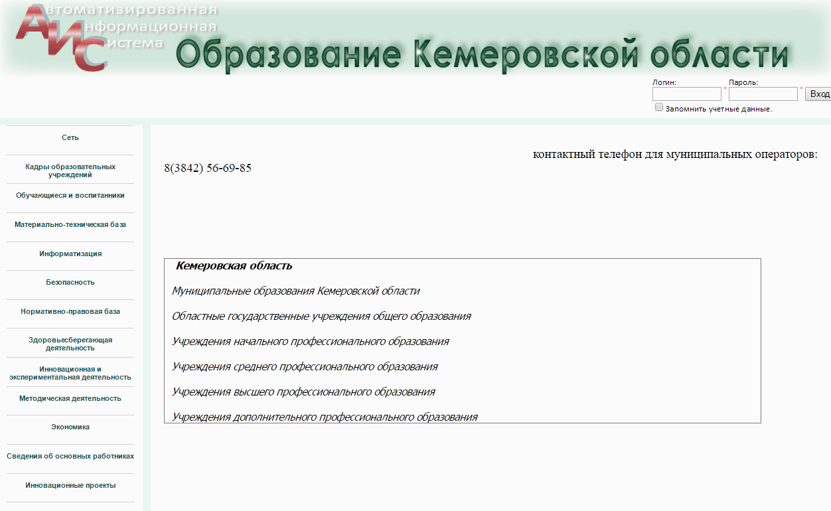
Владеют базовыми навыками использования ИКТ
89,1% - педагогов
95% 0- АУП

Slide 26
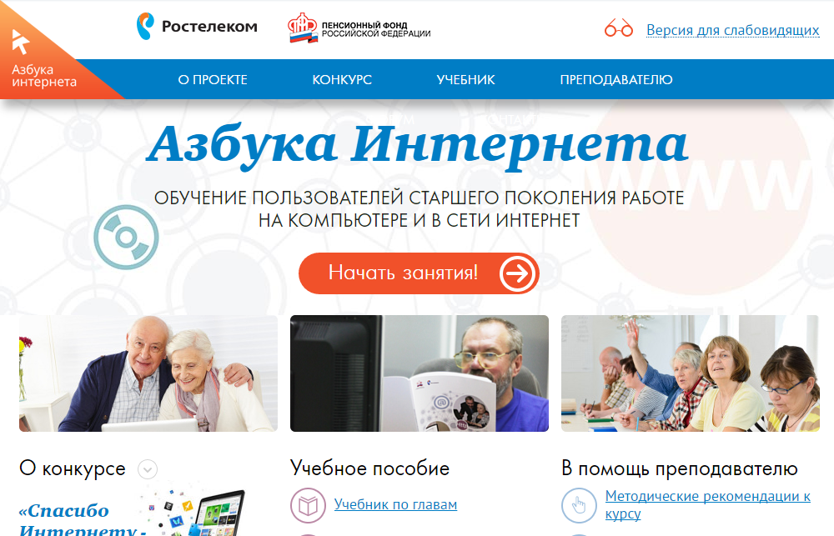
http://azbukainterneta.ru/

Slide 27


Есть видео

Slide 28
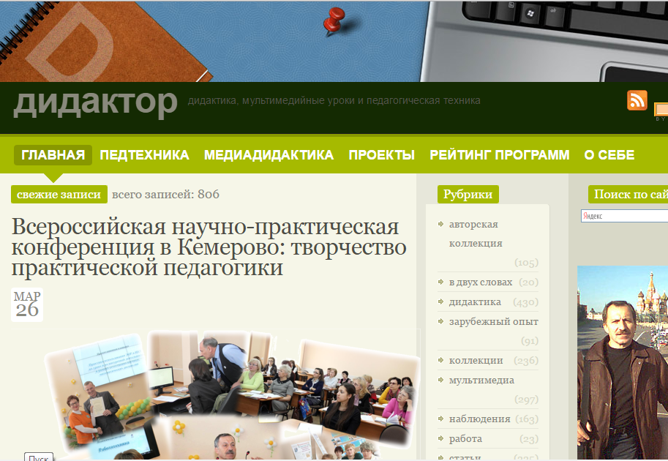
http://didaktor.ru/

Slide 29
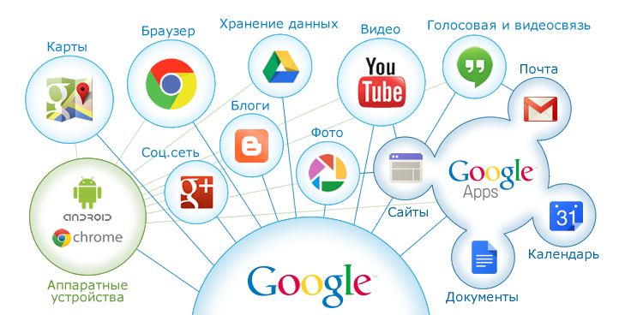
Использование сервисов Google для образования

